Slide 1
Vad vet vi om rusmedel?
Vad är rusmedel? Vilka rusmedel finns det?
Lektionen
Åbo stads projekt för förebyggande rusmedelsarbete Selvästi JEES! (Nyktert JESS!) 2023–2025, Sanna Tahko & Kristiina Helenius
Källor:
Institutet för hälsa och välfärd
Ehyt rf
Droglänken
Notes:
Herättely aiheeseen kyselemällä tietääkö oppilaat mitä päihteisiin kuuluu ja mitä päihteet ovat. Jos tarvitsee itselle tukea, seuraavassa diassa on oikeat tiedot ikärajojen mukaan listattuna.

Slide 2
Tabell över rusmedel
 | Lagliga rusmedel | Olagliga rusmedel | Andra skadliga ämnen/ föreningar
Under 18 år | X | X | X
K-18 | Tobak, svaga alkoholdrycker (alkohol 1,2–22%). Nikotinpåsar. E-cigaretter (produkter i gatuhandeln olagliga). Snus (försäljning och köp olagligt i Finland.) | Droger, t.ex. cannabis, kokain, ecstasy, heroin. Nikotinprodukter med över 20 mg nikotin (t.ex. vissa e-cigaretter). Olagliga i Finland för personer i alla åldrar! | Läkemedels- missbruk. Blandmissbruk. Alla kemikalier som används i berusningssyfte.
K-20 | Starka alkoholdrycker, t.ex. vodka, alla med över 22 % alkohol
Notes:
Alle 18-vuotiailta on kaikki päihteet kielletty.
K-18 Nikotiinituotteet, miedot alkoholijuomat. Nuuska on poikkeus, sen käyttö on laillista täysi-ikäisille. Nuuskan myynti, ostaminen ja lahjoittaminen on kuitenkin Suomessa kielletty.
K-20 Väkevät alkoholijuomat.
Ulkomailta tilatut sähkötupat (eli lähes kaikki joita nuorilla on hallussa) ovat laittomia, koska nikotiinin määrä ylittää lain salliman 20mg.

Slide 3
Rusmedelsfakta
www.kahoot.it
Logga in i spelet med EGET förnamn.
Notes:
Vad är rusmedel? för klass 5 och 6 - Details - Kahoot!
Ylläolevasta linkistä pääsee julkiseen päihdetieto Kahootiin jota voi käyttää oppitunneilla.
Vastaukset kysymyksiin:
Tarua. Sähkötupakan ikäraja on 18 vuotta. Sillä ei ole merkitystä sisältääkö sähkötupakka nikotiinia vai ei
Totta. Nuuskaa ja nikotiinipusseja käytetään huulen alla, josta nikotiini imeytyy elimistöön. Riskinä on suun limakalvojen rikkoutuminen ja tulehdukset, nikotiinimyrkytys, sekä myös yhteys suun alueen syöpiin.
Nikotiini.
Kaikki vastaukset ovat oikein.
Totta. Tutkimuksissa myös nikotiinittomista vape-nesteistä on löydetty isojakin määriä nikotiinia.
Kaikki vastaukset ovat oikein.
Totta. Päihteissä aine addiktoi. Muussa toiminnassa kyse on hyvänolon tunteesta kun dopamiinia erittyy.
Totta. Yhdessä voidaan käydä läpi miten monella tavalla alkoholi aiheuttaa kuolemantapauksia Suomessa. Yleisimpiä syitä ovat rattijuopumukset, onnettomuudet, hukkumiskuolemat, terveyshaitat, myrkytykset jne.
Tarua. Seuraavassa diassa on video, jossa vapen haitoista kerrotaan. Vapen makunesteistä muodostuu myrkyllisiä yhdisteitä höyrystettynä.
Totta. Pitkäkestoinen säännöllinen päihteidenkäyttö aiheuttaa aina riippuvuuden. Se miten nopeasti, on kuitenkin yksilöllistä. Tämä aihe on 2. tunnin alussa jolloin asiaan voi palata.

Slide 4
World cafe-övning
Klassen delas in i 4 grupper.
Varje grupp får ett papper med en fråga med rusmedelstema. Gruppen har 3–4 minuter tid att svara. När tiden tar slut ges frågorna vidare till följande grupp. Varje grupp svarar på varje fråga.
Syftet är att skriva gruppens åsikter om frågan på pappret, man behöver inte söka information.
När grupperna har svarat på alla frågor presenterar grupperna resultaten för klassen. Svaren diskuteras tillsammans.
Om du vill kan du lämna affischerna t.ex. på väggen i klassen för att påminna om ämnet.
Notes:
Tehtävään voi valita ryhmälle sopivia kysymyksiä tämän hetken ilmiöihin liittyen. Hyväksi todettuja kysymyksiä on esimerkiksi: Mikä on parasta meidän luokassa? Miksi jotkut nuoret käyttävät päihteitä? Miten päihteidenkäyttö voi vaikuttaa tulevaisuuteen? Miten päihteidenkäyttö voi vaikuttaa käyttäjän läheisiin? Miten voin kieltäytyä jos minulle tarjotaan päihteitä?
Jos ryhmätyöskentely ei ole mahdollista, voidaan kysymyksiin vastata yksilöinä tai parityönä.
Kysymyksen voi kirjoittaa paperin keskelle, vihkon otsikoksi, tai halutessaan voi tulostaa tekstin visuaaliselle pohjalle, jolloin tuotokset voi jättää luokan seinälle esille.

Slide 5
Beroenden och skydd mot dem
2. Lektionen
Åbo stads projekt för förebyggande rusmedelsarbete Selvästi JEES! (Nyktert JESS!) 2023–2025, Sanna Tahko & Kristiina Helenius
Källor:
Institutet för hälsa och välfärd
Ehyt rf
Droglänken

Slide 6
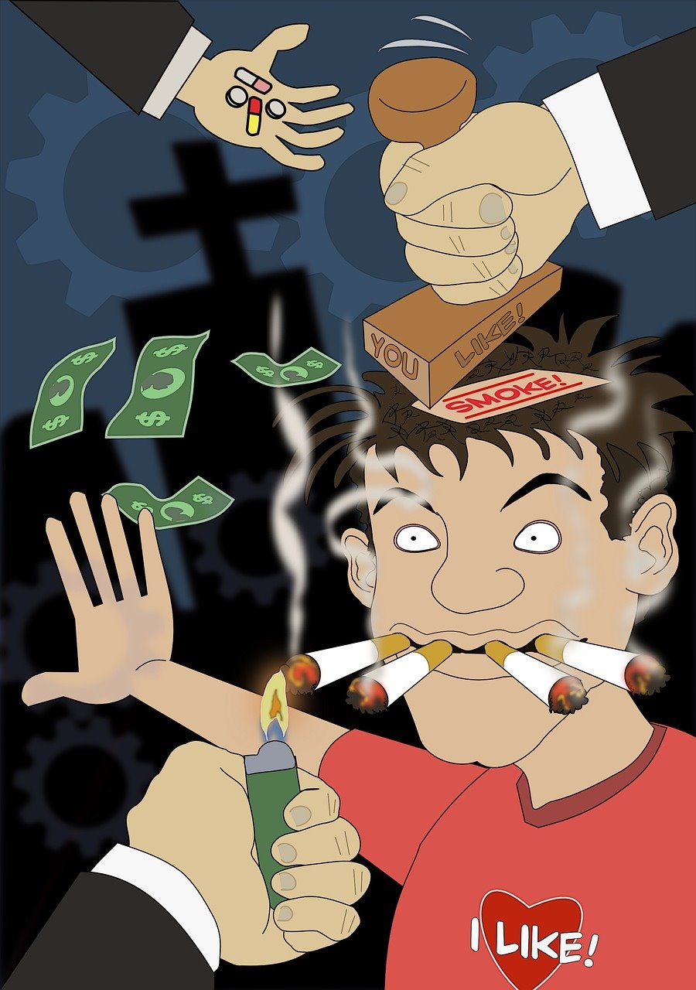
Beroende
Vad är beroende?
Vad kan man bli beroende av?
Kan vem som helst bli beroende?
Notes:
Riippuvuus (addiktio) on pakonomainen tarve johonkin toimintaan tai aineeseen.
Riippuvaiseksi voi tulla mistä tahansa asiasta, joka tuottaa hyvää oloa. Päihteiden lisäksi esim. kahvi, urheilu, puhelin, pelit, sokeri, energiajuomat yms.
Dian kuvasta voidaan poimia asioita mitä oppilailla siitä nousee mieleen.
Hyviä poimintoja ovat esim. rahanmeno, joku muu tarjoaa (mahdollistaminen), risti taustalla (kuoleman mahdollisuus). Tärkeää nostaa esille leimautuminen (esim. puhe nisteistä, juopoista ym.) ja jokaisen ihmisen ihmisarvo.
Voi todeta, että varmasti kukaan riippuvuudesta kärsivä henkilö ei ole oppilaiden ikäisenä suunnitellut, että heidän tulevaisuutensa on sellainen kuin se on.
Käydään keskustelua aiheesta voiko kuka tahansa jäädä riippuvaiseksi? Voidaan todeta, että jos pitkäkestoisesti ja säännöllisesti käyttää mitä tahansa päihdettä, niin jää riippuvaiseksi. Se miten pitkää käyttöä se vaatii on yksilöllistä. Tähän asiaan voidaan palata seuraavassa diassa, jossa enemmän tietoa riippuvuudesta.

Slide 7
Beroende
Tvångsmässigt behov av något rusmedel eller någon verksamhet.
Det psykiska eller fysiska tillståndet ger tillfällig tillfredsställelse.
Arvsfaktorer, upplevelser i barndomen och ungdomen, stress och krissituationer i livet kan påverka hur lätt människan blir beroende.
En beroende person identifierar eller medger inte alltid sitt beroende.
Allvarligt beroende är en sjukdom.
Skadeverkningar av beroende kan vara t.ex. hälsorisker, försämrade relationer, ekonomiska nackdelar
Notes:
Tärkeä myös muistuttaa, että riippuvuutta voi olla myös lievää, jolloin ei ole tarve huolestua (esim. omien vanhempien tupakointi).
Milloin riippuvuus sitten on vakava? Kun riippuvuutta aiheuttava asia menee muiden tärkeiden asioiden edelle ja elämä pyörii riippuvuuden aiheuttajan ympärillä.

Slide 8
Faktorer som skyddar mot missbruksproblem
Nära relationer till familjen/en annan pålitlig vuxen.
Sunt självförtroende, positiv självbild.
Känsla av delaktighet (t.ex. hobby, kompisar, skola, arbete, familj, spelgrupp).
Starka emotionella och sociala färdigheter.
Framgångar och positiv respons.
Närmiljöns ansvarsfulla inställning till rusmedel.
Bristen på ovan nämnda saker innebär inte att den unga blir missbrukare, men risken är större.

Slide 9
Uppgiftskopia
Ringa in minst 5 goda egenskaper du besitter på kopian.
Framtidens jag: skriv in dina framtidsdrömmar i kopians rutor, var ser du dig själv om 5–10 år.
Vi funderar tillsammans: Hur påverkar missbruksproblem/beroende förverkligandet av framtidsdrömmar? Varför är det viktigt att ha drömmar och planer?
Notes:
Tulostettava monistepohja löytyy tämän diasta nro. 11-12.

Slide 10
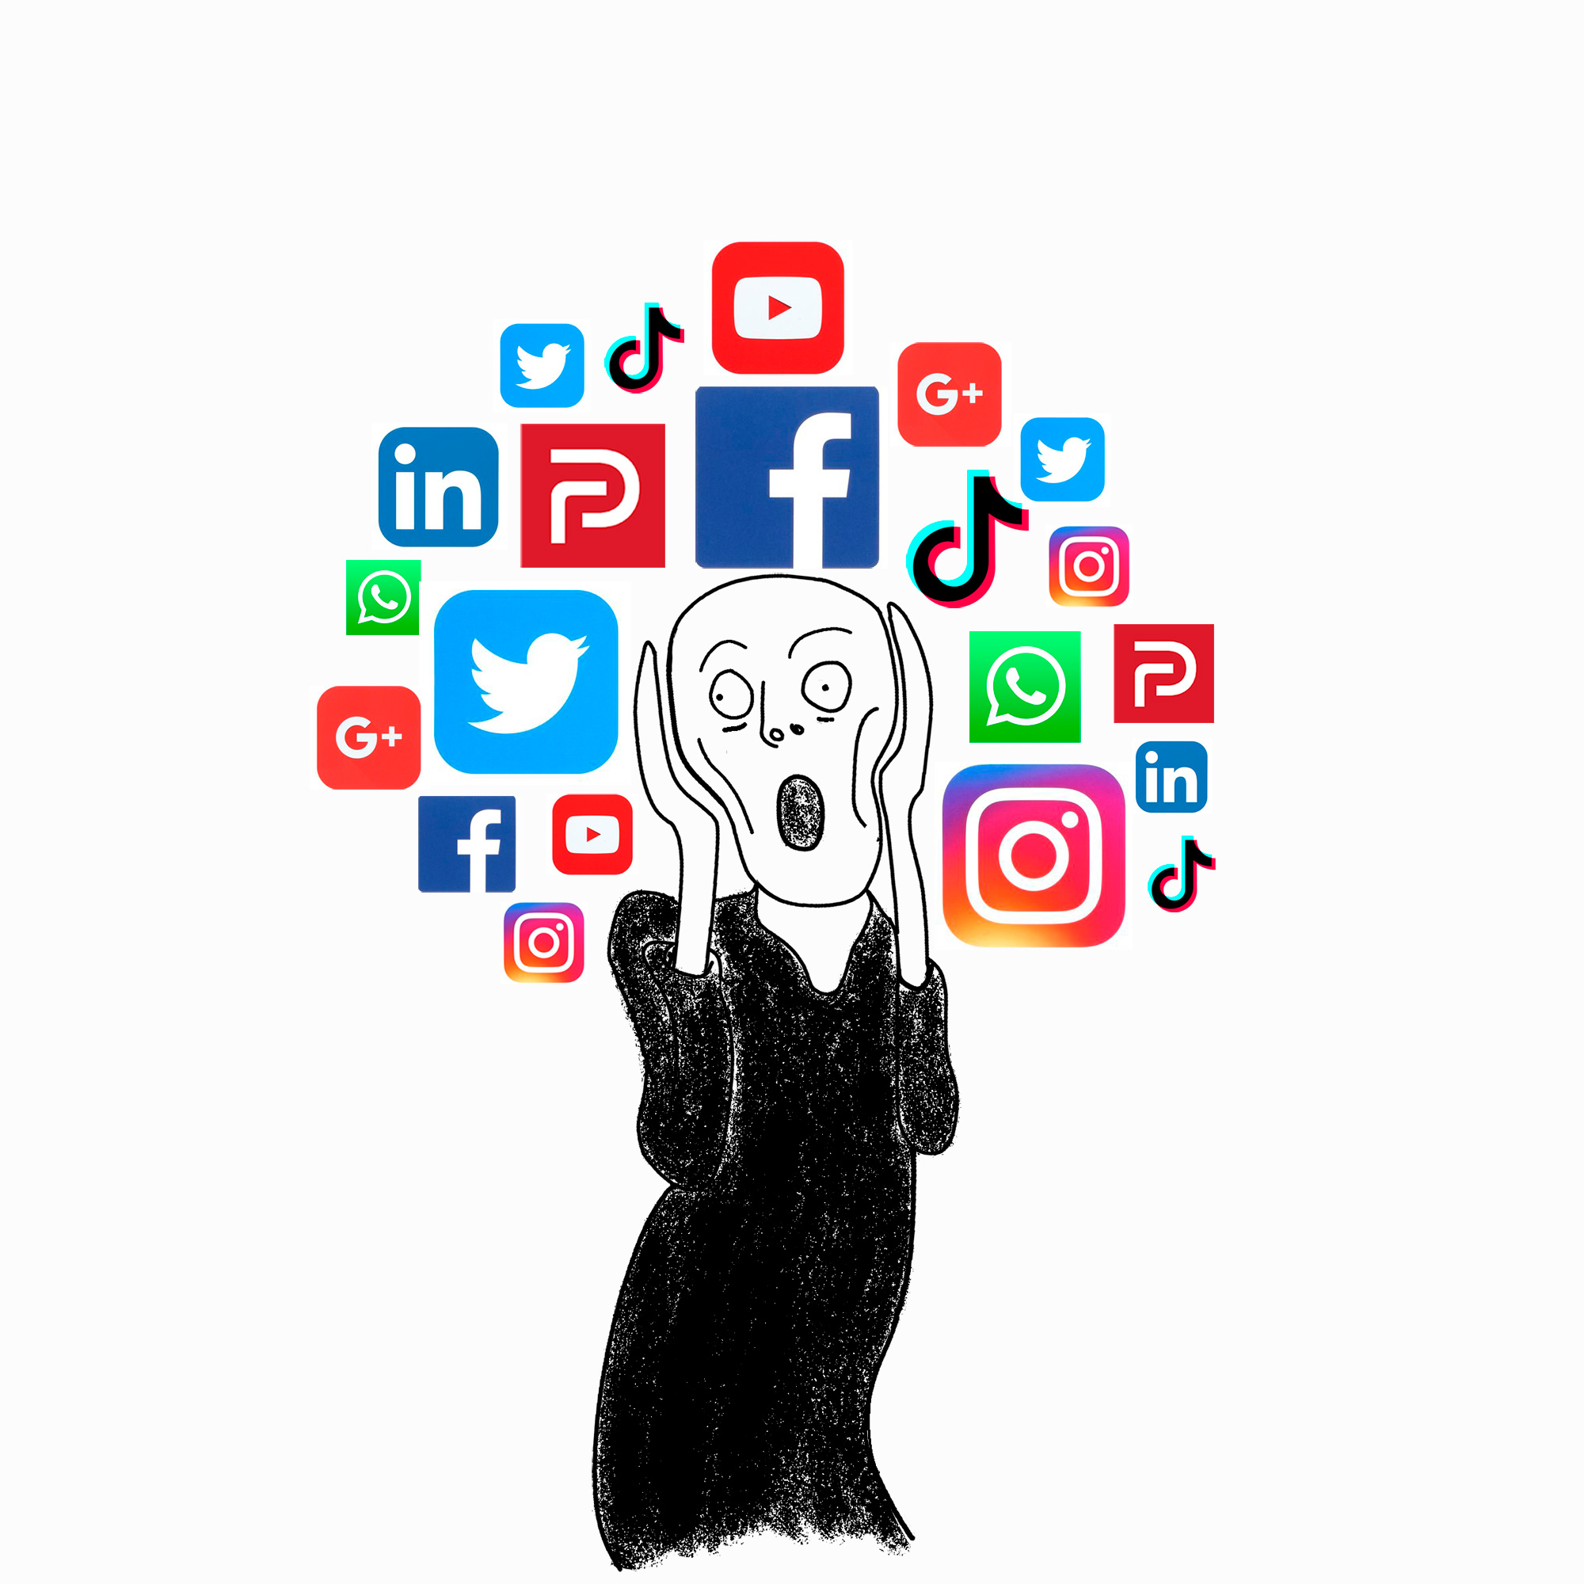
Sociala mediers inverkan på den unga
Hur kan sociala medier påverka den ungas användning av rusmedel?
Hur kan delning av videor i sociala medier påverka videons skapare?
Hurdana problem kan användningen av sociala medier skapa?
Vad är bra och vad är dåligt med sociala medier?
Notes:
Kysymyksiä voidaan pohtia pienryhmissä. Jokaisella ryhmällä voi olla oma aihe pohdittavaksi. Aiheet voivat olla esimerkiksi "Miten päihdeteemaiset videot voivat vaikuttaa katsojaan, tai videon tekijään, mitä hyviä puolia somessa on (päihdeteemaan liittyen), mitä haittoja voi olla?"
Kysymyksiin voidaan vastata myös esimerkiksi mentemeterin avulla (www.mentimeter.com).

Slide 11
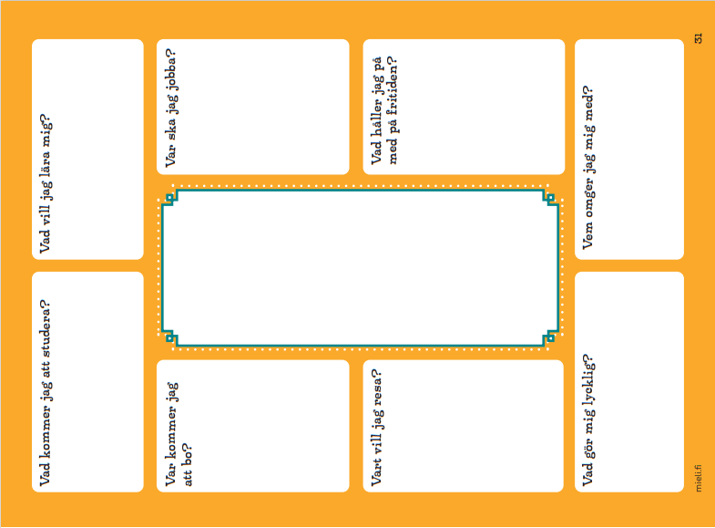

Slide 12
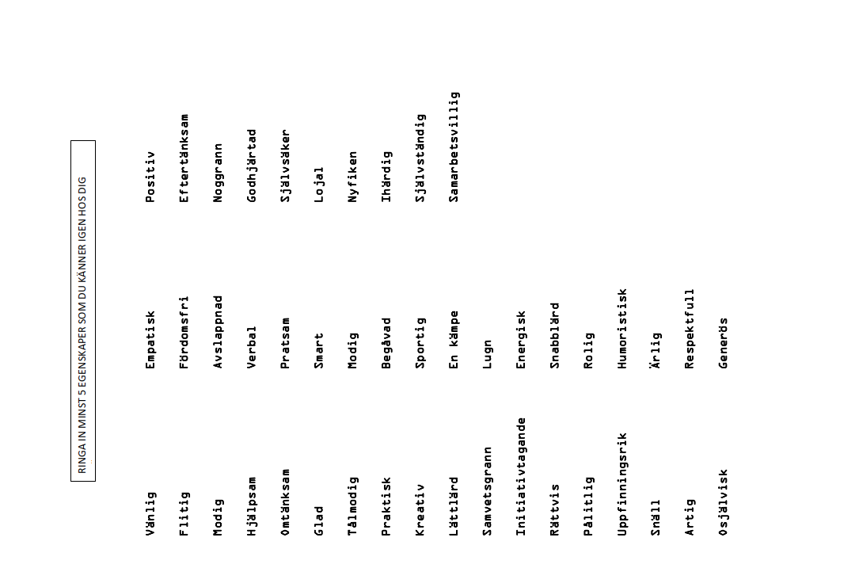

Slide 13
Brott(?) Laglighetsfostran för årskurs 6
Sociala medier
Saara Juutinen, Alvin Koskinen, Laura Kiviranta, Paula Mäkelä och Reetta Vainio
Förstasidan – Brottsofferjouren (riku.fi)
Sua varten somessa
Strafflag 39/1889 - Uppdaterad lagstiftning - FINLEX ®
Det finns många olika typer av brott - Polisen
Stärk din psykiska hälsa - MIELI Psykisk Hälsa Finland rf
Case-uppgift från boken Konstaapeli Daniel tässä, moro! (Konstapel Daniel här, tjena!) (Kalejaiye, Daniel, 2022)
Notes:
Tänään aiheena:
Laillisuus yleisesti
Some
Tiedon luotettavuus
Ryhmätehtävä

Slide 14
Det är vuxnas uppgift att skydda barnen
Personer under 18 år ska skyddas mot alla former av verksamhet som äventyrar tillväxten och utvecklingen.
= Vuxnas ansvar.
Barnet har rätt att få information om världen på sin åldersnivå.
= När barnet växer börjar barnet söka information om världen och bilda egna åsikter (med vuxnas stöd).
Vi strävar tillsammans efter en bättre verklighet.
= Var och en har rätt att vara trygg och i fred.
Notes:
Yhteiskunnassa noudatetaan lakia, jotta yhteiskunta toimisi.
Aikuisten tulee suojella lapsen kasvu ja kehitys ja tämä on aikuisten vastuu.
Kuitenkin kun lapsi kasvaa, hän alkaa enenevissä määrin tekemään itsenäisiä päätöksiä esimerkiksi vapaa-ajallaan.
Näissä päätöksissä aikuisten kanssa opitut pelisäännöt suojaavat ja auttavat tekemään parempia ratkaisuja.
Lapsia tulee suojella tietyiltä asioilta ja siksi on olemassa esim. ikärajoja (elokuvat, pelit).
Lisäksi tiedetään, että lapset kehittyvät ja oppivat kokoajan, siksi osa vastuusta kasvaa 15-vuotiaana (rikosoikeudellinen vastuu), osa vasta 18-vuotiaana (täysi-ikäisyys).
Lait ohjaavat toimintaa myös netissä.
Vaikka aikuiset ovat aina vastuussa lastensa tekemisistä niin somessa myös lapsella on suuri vastuu käyttäytyä asiallisesti toisia ihmisiä kohtaan ja tiedostaa se, että esimerkiksi kiusaaminen on ihan yhtä kielletty asia somessa kuin oikeassakin elämässä.
Sovelluksien ikärajoja tulisi noudattaa ja vanhempien tulisi olla tietoisia, miten lapset nettiä käyttävät.
Muistetaan myös, että kaikenikäisillä on myös vahingonkorvausvastuu!
Tämänkin tunnin ajatuksena on lisätä teidän tietojanne.

Slide 15
Sociala medier och brott
Visste du att:
Man inte får skicka nakenbilder till någon utan tillstånd?
Man inte får be om nakenbilder av en person under 16 år?
Delning och visning av nakenbilder som någon annan skickat är olagligt?
Du inte får ha nakenbilder från personer under 18 år sparade på någon enhet?
I sociala medier ansvarar aktören för sina ord och handlingar på samma sätt som i den riktiga världen (applikationerna har åldersgränser av en orsak).
Vilka brott kan begås i sociala medier?
Kan man göra sig skyldig till brott om man delar eller redigerar bilder av någon annan?
Bild: suavartensomessa
Notes:
Osallistetaan luokkaa ja pohditaan mm. seuraavia kysymyksiä: Mitä tarkoittaa rikollinen? Onko somerikolliset eri asia kuin ”oikeat rikolliset”, ovatko nettirikolliset ”oikeita rikollisia”? Voiko rikokseen syyllistyä vahingossa? Voiko kuvien ja videoiden kommentointi, eteenpäin jakaminen tai muokkaaminen olla rikoksia?
Erittäin tärkeää käydä läpi oikealla oleva kuva ja sen sisältö.
Suurin osa alaikäisistä ei käsitä syyllistyvänsä rikokseen, mikäli saa nuden, eli alastonkuvan, jossa on alle 18-vuotias ja ei poista tätä puhelimestaan.
Alaikäisten nudet ovat iso ongelma ja ilmiö alkaa joskus jo varhaisilla alakoulun luokilla.
Tärkeintä on, että jos joku tällaisen nuden saa, niin kertoisi heti aikuiselle, jotta ilmiö saataisiin katkaistua.
Pahimmillaan nudet leviävät ruton lailla ja internetin syövereihin, mistä niitä ei saa enää ikinä pois.

Slide 16
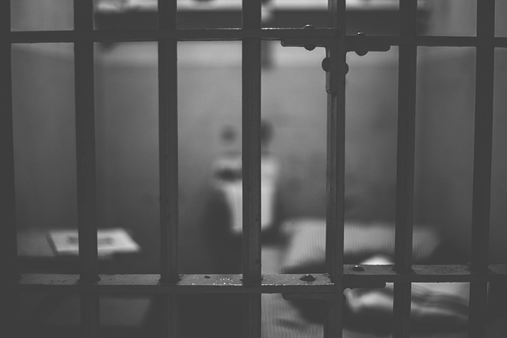
De vanligaste brotten bland unga
snatteri, stöld och rån
bedrägeri och ocker
äventyrande av trafiksäkerheten, körning av ett fordon utan behörighet
olaga hot, tvång och misshandel
spridning av en video eller bild med sexuell nyans som tagits av ett barn.
Alla fula gärningar är inte brott, men alla brott är fula gärningar.
Teemu Hokkanen, överkonstapel
Polisinrättningen i Helsingfors
Notes:
Katsotaan seuraavaksi mitä rikoksia nuoret saattavat tehdä.
Nuoruus on ihmisen elämän rikosaltteinta aikaa sillä nuorena halutaan usein kokeilla rajoja.
Eri rikoksista määrätään eri mittaisia rangaistuksia sen mukaan, onko kyseessä lievä, perusmuotoinen vai törkeä toteutustapa. Lisäksi tulevat usein vahingonkorvaukset.
Diassa lueteltujen rikosten rangaistukset ovat sakoista kymmeneen vuotta vankeutta.
Keskustelkaa yhdessä siitä, millaisiin rikoksiin netissä voi törmätä?

Slide 17
Sociala mediers många sidor
+ Snabb kommunikation
Lätt och roligt
Kompisar
Rätt information
Lätt att använda
Bra förebilder: streaming, youtubare e.d.
Bra innehåll
– Lägre tröskel att göra dumheter
Mobbning, förödmjukelse
Mycket felaktig information
Ensamhet
Grupptryck
Dåliga förebilder: streaming, youtubare e.d.
Skadligt innehåll
Notes:
Somessa on valtavasti hyvää ja pahaa.
Kaikki meistä ollaan todella alttiita erilaisille vaikutuksille ja vaikutteille mitä saadaan somesta, ennen kaikkea lapset ja nuoret jotka vielä kehitysikänsä puolesta muodostavat omaa identiteettiään ja mielipiteitään maailmasta.
Somessa liikkuessa tulisi oppia hahmottamaan minkälainen sisältö on hyödyksi, mikä on haitallista ja mikä on suunnattu esimerkiksi erikseen aikuisille.
Tärkeää myös muista että somessa esimerkiksi menestyneen artistin elämä voi vaikuttaa ihailtavalta ja yltäkylläiseltä, mutta lopulta tämä on vain kiiltokuvaa hänen elämästään ja hänelläkin on omat surut ja murheensa.
Ei siis ikinä tulisi peilata itseään muihin tai asettaa itselleen tavoitteita siitä, miltä sun elämä näyttää ulospäin.
Somessa tapahtuu myös valtavasti kiusaamista todella monella eri asteikolla mutta se on aina yhtä vakavaa kuin oikeassa elämässäkin.

Slide 18
Var får man tillförlitlig information och bra innehåll?
Hur skiljer man information från åsikt?
Varför är tillförlitlig information viktig?
Hur kan man söka tillförlitlig information?
Exempel:
Finlex.fi (Finlands lagar)
Konstaapeli Daniel instagram+Tiktok
Poliisi.fi
Många youtubare som producerar sakinnehåll
Biblioteket
Bilder: pixabay

Slide 19
Kompisfärdigheter och gruppanda
Fundera på och skriv ner tre kompisfärdigheter som du tycker är viktiga, eller bra värden som ökar tryggheten och den goda andan i gruppen eller klassen.
T.ex. Vänlighet, rusmedelsfrihet, beaktande av andra osv.
Fundera på hur dessa värden skyddar oss som grupp och som individer.
Påverkar gruppandan mer än bara stämningen?
Gör dessa gemensamma värden till en gemensam rumstavla, som ni kan fästa på väggen i den egna klassen!
Notes:
Jaetaan jokaiselle paperi tai post-it lappu mihin kukin kirjoittaa 3 arvoa tai asiaa, jotka lisäävät hyvää henkeä ja turvallisuutta luokassa.
Koitetaan saada erilaisia kaveritaitoja ja käyttäytymismalleja, mistä ohjaaja kokoaa lopuksi erilaisia asioita kartongille, jotka voidaan yhteisesti sopia luokan hyviksi arvoiksi ja pelisäännöiksi, joita noudatetaan kaikkien yhteisen hyvän tähden.
Kartonki jätetään luokkaan seinälle näkyvälle paikalle.
Tehtävän yhteydessä hahmotellaan yhdessä miten poimitut arvot suojaavat elämässä, erilaisissa valintatilanteissa liittyen esimerkiksi päihteisiin tai muuten ei toivottuun toimintaan. Esim. onko helppoa sanoa ei? Vaikuttaako ryhmähenki valintoihin?
Vinkki: Asiasta voi antaa vielä esimerkin vaikka jääkiekkojoukkueen kautta. Mitä parempi ryhmähenki joukkueessa on, sitä paremmin se menestyy. Hyvä ryhmähenki taas pitää sisällään monia erilaisia asioita kuten epäitsekkyys, toisten huomioon ottaminen, kaveruus, huumori jne.

Slide 20
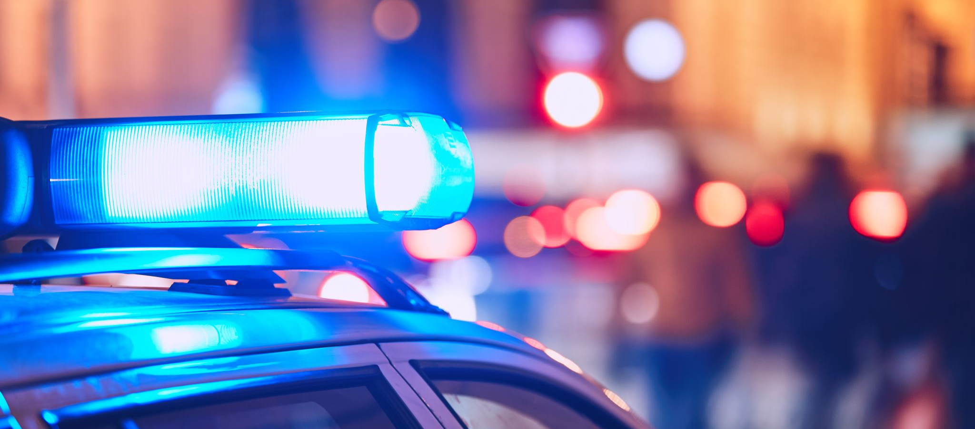
Uppgift: Bli brottsutredare
Notes:
Tässä ryhmätehtävässä opettaja lukee seuraavan dian tarinan mikä perustuu tositapahtumiin.
Kun opettaja on saanut tekstin luettua ääneen, jaetaan oppilaat noin 3-5 hengen ryhmiin pohtimaan mitä rikoksia tarinassa on tapahtunut.
Kun oppilaat ovat ryhmissä ratkoneet rikoksia ja niitä on käyty yhteisesti läpi niin klikkaamalla 2 kertaa seuraavasta diasta näyttöön ilmestyy oikeat vastaukset.
Teksti konstaapeli Danielin kirjasta

Slide 21
En grupp pojkar köper sammanlagt 60 ägg, väntar på att det blir mörkt och börjar sedan leta efter lämpliga mål. I ett egnahemshusområde kastar de ägg på väggar och fönster och springer iväg så snabbt de kan. När de gick mot centrum korsar de en motorväg och stannar på bron för att släppa ner ägg på bilar som kör under dem. I centrum kastar gruppen ägg på statyer, cyklister som kör förbi och bänkar längs gatan. Det uppstår mycket röra och pojkarna har roligt när de ser människor bli förargade.
Pojkarna beslutar tillsammans att de sista äggen används för att kladda ner konstverket på skolgården. När de anländer märker de bevakningsfirmans bil på gården. Pojkarna bryr sig inte om bilen utan fortsätter mot statyn.
Mika är den första som tar ett ägg i handen och siktar rakt mot statyns huvud. De andra garvar och börjar också kasta ägg. En väktare som varit inne i skolan märker vad pojkarna håller på med och springer ut på gården. Mika ser väktaren och blir panikslagen. Han tar en kniv ur ryggsäcken, pekar på väktaren och ropar: "Om du kommer närmare så dör du!" Väktaren blir förbluffad och stannar för att skydda sin egen säkerhet. Han frågar vad pojkarna riktigt tänker. Pojkarna ser ängsligt på varandra tills Mika beslutar att det är dags att lämna platsen.
Strafflagen Kapitel 35 § 1
Skadegörelse
(Pojkar skadar offentlig och privat egendom)
Strafflagen Kapitel 25 § 7
Olaga hot
(Mika hotar väktarens liv)
Notes:
Voidaan vielä lopuksi miettiä miten tilanteissa olisi voitu toimia toisin.

Slide 22
Var får man hjälp i olika situationer?
RIKU.FI
Brottsofferjouren 116 006 betjänar på finska må–fr kl. 9–20. (avgiftsfri + anonym) på webbplatsen RIKU-Chat.
MLL.FI
MLL Barn- och ungdomstelefon 116 111 måndag till fredag kl. 14–20, lördagar och söndagar kl. 17–20 (avgiftsfri + anonym)
Ehyt.fi
EHYT rf:s missbrukarrådgivning Telefonnummer: 0800 900 45 (avgiftsfri + anonym + du kan ringa när som helst)
112-applikationen (servicerådgivning, informationssökning)

